Slide 1
신규 프로젝트 발표
20’ 박성지 (@Unreal)

Slide 2
동아리방에서 뒹굴고 있었다
뭐하지
뭐하지
뭐하지

Slide 3
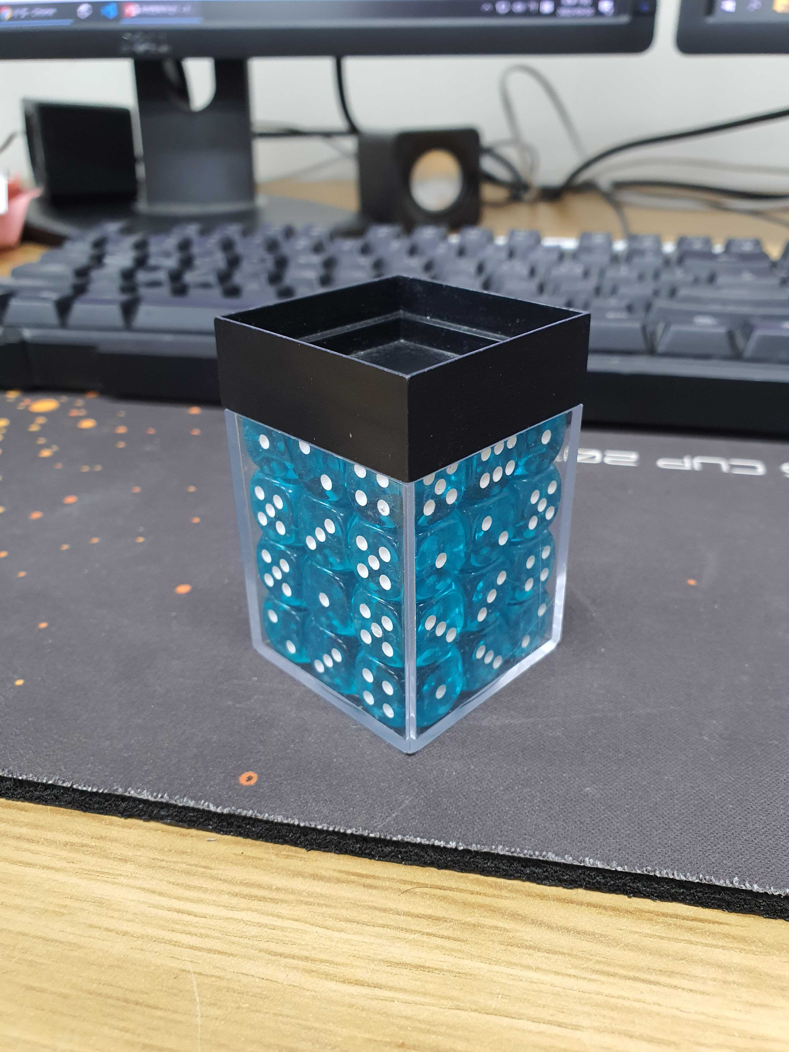
이런 걸 찾았다
주사위 박스

Slide 4
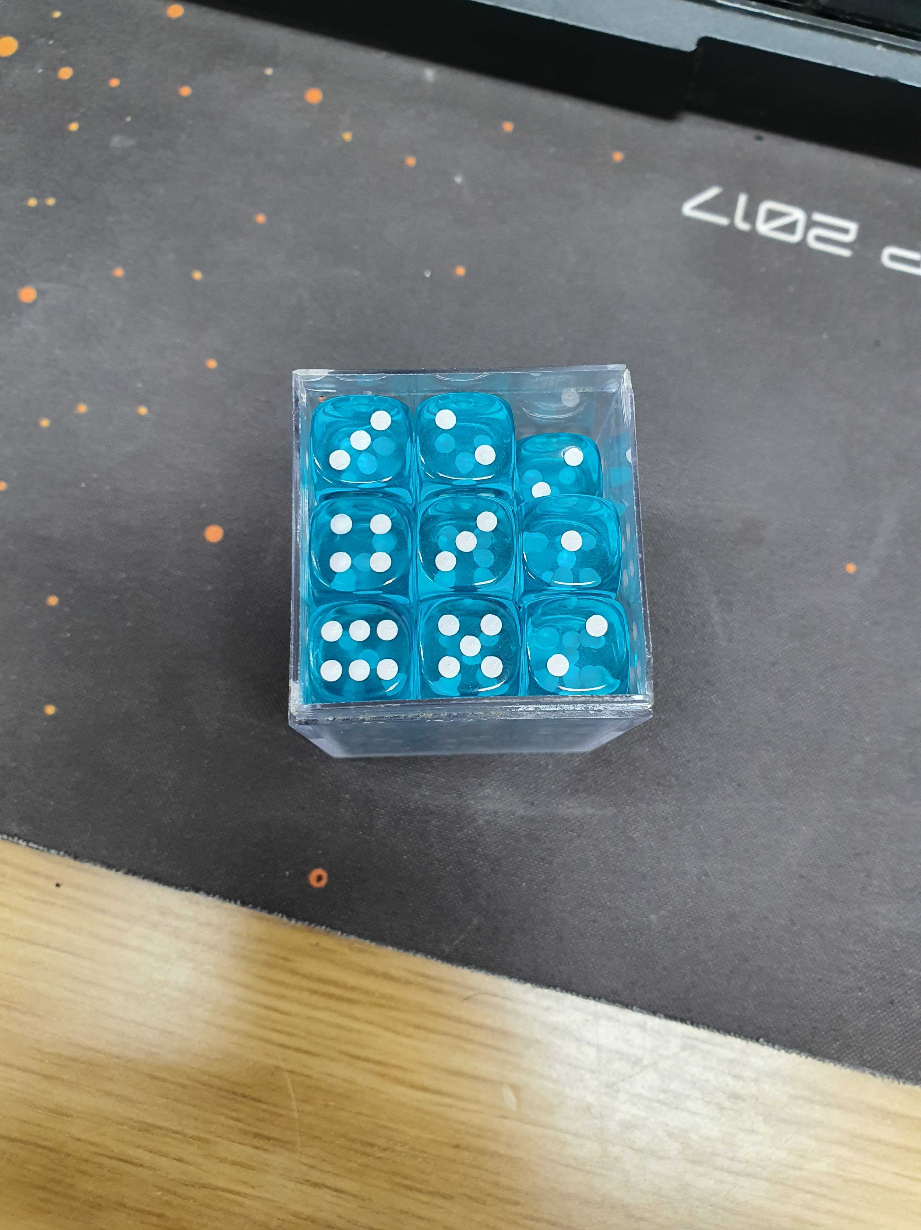
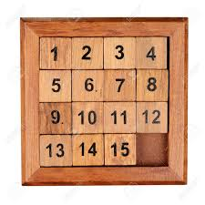
근데 주사위 하나가 없다
뭔가 많이 봤던 모양인데…?

Slide 5
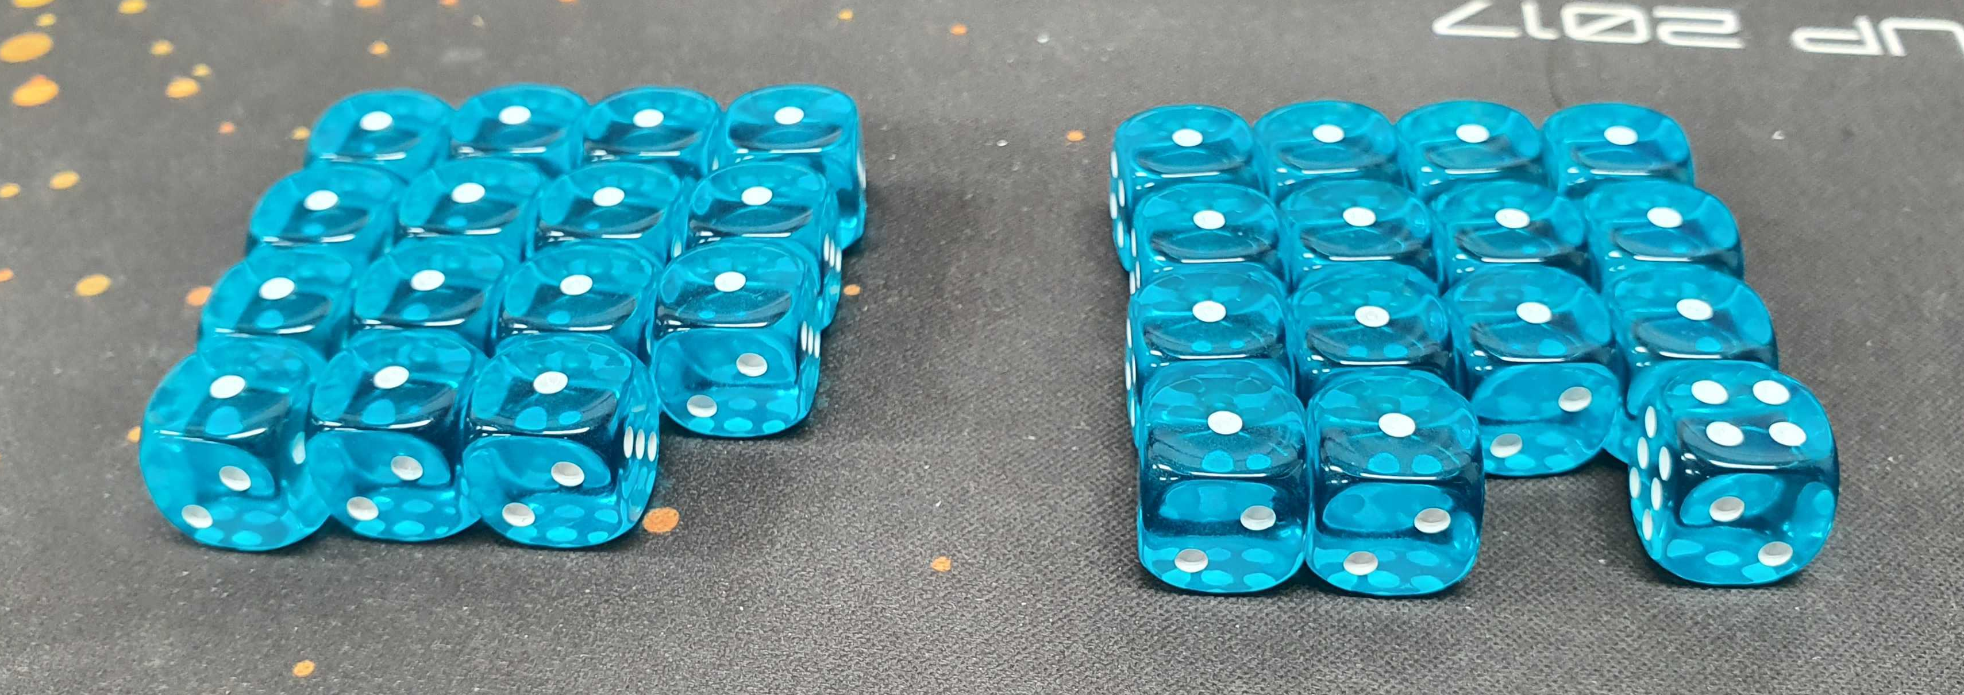
그래서 떠올랐다
15퍼즐 변형 게임
타일 → 주사위
타일을 옮긴다 → 주사위를 굴린다

Slide 6
뭘로 만드나요
사실상 이게 핵심
유니티는 재미없어
게임 구현 난이도는 상대적으로 쉬워 보인다
자체 엔진도 한번 만들어 보자
그래서 어떤 언어를 쓸 거냐면…

Slide 7


Slide 8
RUST를 아십니까? 정.말.좋.습.니.다.
함수형 언어와 같이 높은 수준의 Memory Safety 보장
Runtime GC가 없어 매우 빠른 속도 (C/C++에 근접)
2016년부터 6년 연속 개발자가 가장 좋아하는 언어 1위
(Stack Overflow 설문)
런타임 에러보다 컴파일 에러가 많음
다른 언어에서는 런타임에서 터질 걸 미리 감지해줌
컴파일 에러를 없애는 과정에서 퍼즐 게임을 하는 기분을 느낄 수 있음

Slide 9
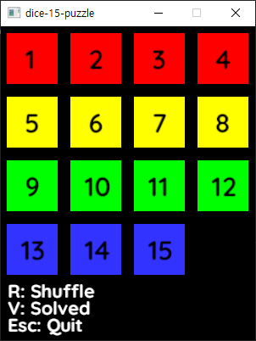
이미 2D로 연습 중입니다
Rust로 기본 15퍼즐 구현

Slide 10
사람을 구합니다
러스트를 써 보고 싶은 러스토랑스 분들
게임 기획을 하고 싶은 분들
프로그래밍을 하고 싶은 분들
셰이더를 만져보고 싶은 분들
러스토랑스
채널 파겠습니다
#project_dice15puzzle

Slide 11
감사합니다 (여기에 제리 짤 입력)

